Slide 1
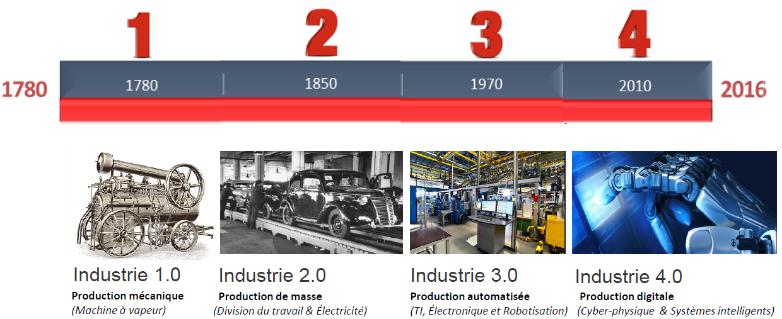
Révolutions industrielles
Capex
(Capital)

Slide 2
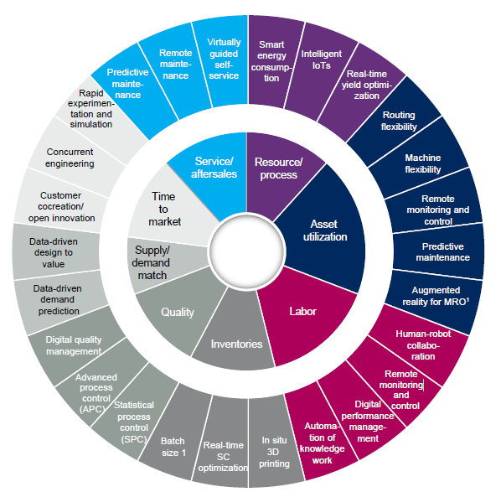

Industrie 4.0 – Manufacturing’s Next Act
Industry 4.0 reveals some powerful emerging currents with strong potential to change the way factories work.
Industry 4.0 is gathering force, and executives should carefully monitor the coming changes and develop strategies to take advantage of the new opportunities.
Start with some definitions. We define Industry 4.0 as the next phase in the digitization of the manufacturing sector, driven by four disruptions: 1- the astonishing rise in data volumes, computational power, and connectivity, especially new low-power wide-area networks; 2- the emergence of analytics and business-intelligence capabilities; 3- new forms of human-machine interaction such as touch interfaces and augmented-reality systems; 4- and improvements in transferring digital instructions to the physical world, such as advanced robotics.
However, companies are not consistently aware of the emerging technologies. We surveyed 300 manufacturing leaders in January 2015; only 48 percent of manufacturers consider themselves ready for Industry 4.0. Seventy-eight percent of suppliers say they are prepared.

Slide 3
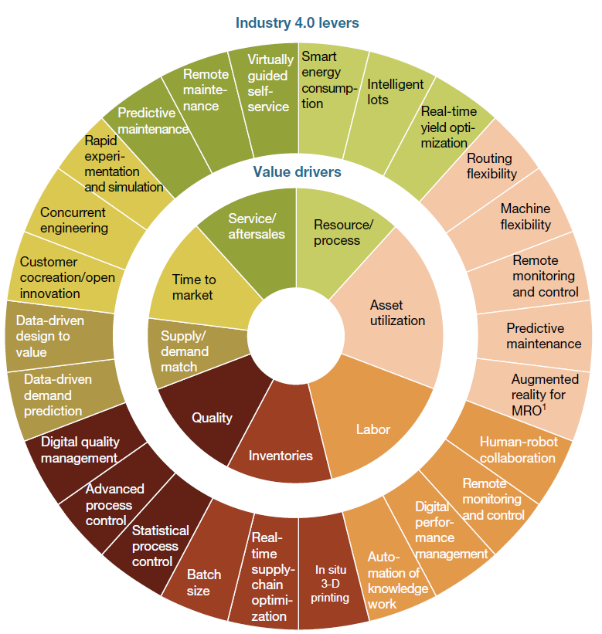



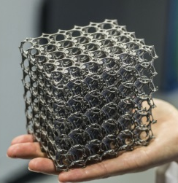
Industry 4.0
4 Perturbations
4 Disruptives Trends :
Big data and IA
Advanced analytics
Human-machine interfaces
Digital-to-physical transfer and advance robotics
Plus dernièrement IA

Slide 4
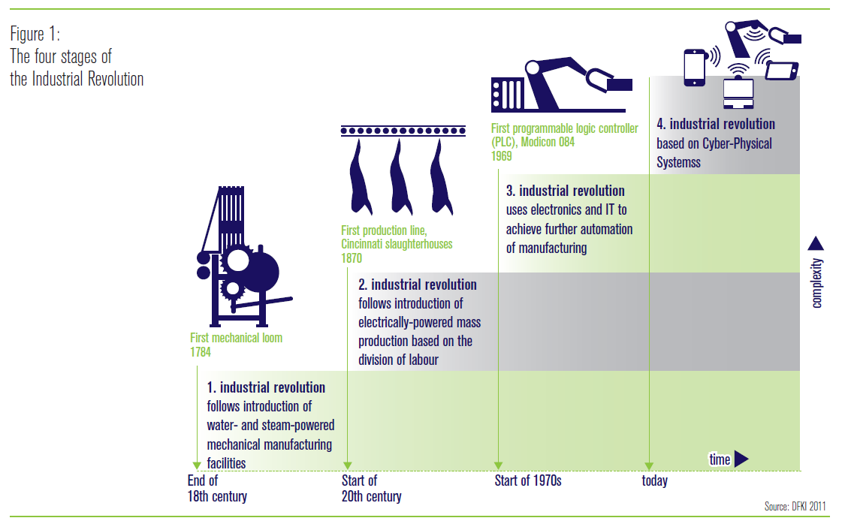
Industrie 4.0 -importance

Slide 5
L’impact des révolutions industrielles sur l’investissement en Capital

Slide 6
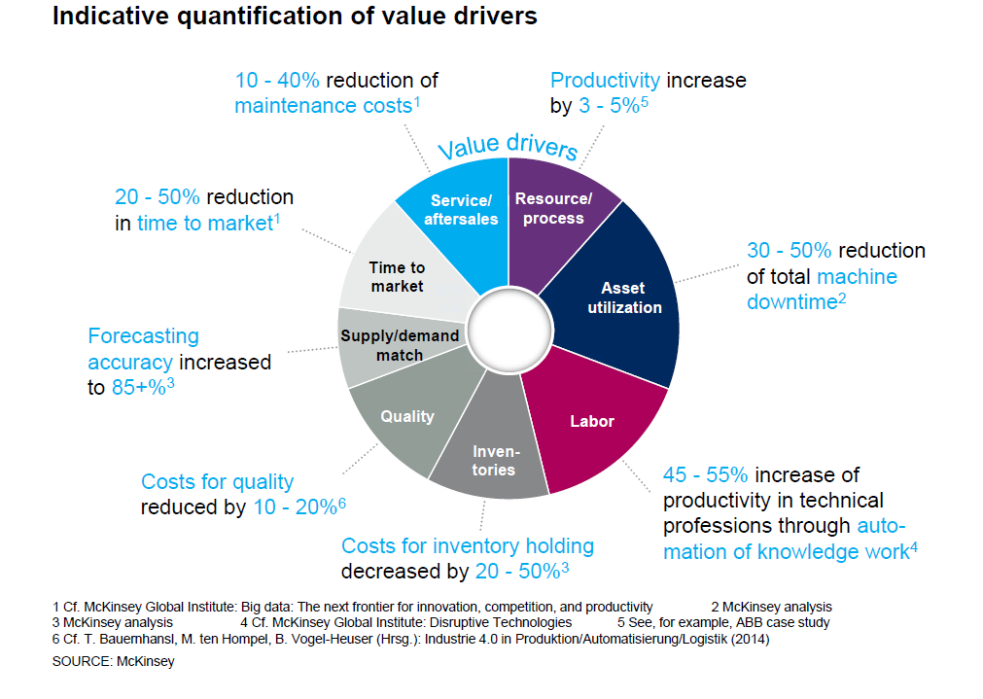
Industrie 4.0
Our survey showed that participants see labor, quality, and resource/process as the biggest improvement potentials enabled by Industry 4.0. The area with the largest improvement potential will depend on the company and industry.

Slide 7
Trois points du rapport allemand sur l’Industrie 4.0
L’usine devient numérique et flexible: elle se caractérise par une communication continue et instantanée entre les différents outils et postes de travail intégrés dans les chaînes de production et d’approvisionnement. L’utilisation de capteurs communicants apporte à l’outil de production une capacité d’autodiagnostic et permet ainsi son contrôle à distance. La flexibilité de la production est accrue grâce aux systèmes de communication plus performants. Elle permet la personnalisation des produits (modification de ses caractéristiques) en fonction des demandes des clients, par exemple.
Des outils de simulation et de traitement de données puissants : le recueil des données produites par les différents éléments de la chaîne de production permet également de produire une réplique virtuelle de tout ou partie de cette chaîne afin de générer des simulations de procédés ou de tests, mais aussi de permettre aux futurs ouvriers et techniciens de se familiariser avec des outils de travail et des procédures complexes ou encore de faciliter les réparations et la maintenance pour des non-spécialistes.
Une usine économe en énergie et en matières premières : l’industrie 4.0 sera économe en énergie et en ressources grâce à un réseau de communication et d’échange instantané et permanent avec une coordination des besoins et disponibilités.
Capteurs communicants
Autodiagnostic
Contrôle à distance
Simulation de procédé
Analyse avancée de données
Optimisation énergétique et des matières premières grâce à l’hyper-connectivité de mesures d’équipements
Source: Gimélec Industrie 4.0- L’usine connectée Septembre 2013. Le Gimélec fédère 200 entreprises qui fournissent des solutions électriques et d’automatismes sur les marchés de l’énergie, du batiment , de l’industrie et des infrastructures.
Notes:
Le Gimélec fédère 200 entreprises qui fournissent des solutions électriques et d’automatismes sur les marchés de l’énergie, du batiment , de l’industrie et des infrastructures.

Slide 8
McKinsey Global Expert Survey sur Industrie 4.0
Compétition:
84% des industries manufacturières interrogées ont reconnu le virage vers l’industrie 4.0 comme une opportunité au lieu d’un risque (Source: Exhibit 17- McKinsey)
48% des industries manufacturières interrogées s’estiment prêtes à effectuer la transformation vers l’industrie 4.0 (Source: Exhibit 31- McKinsey)
Organisation
90% des industries américaines croient que leur organisation sera impactée par l’industrie 4.0 (Source: Exhibit 21-22- McKinsey)
Processus/procédé
Our survey showed that participants see labor, quality, and resource/process as the biggest improvement potentials enabled by Industry 4.0. The area with the largest improvement potential will depend on the company and industry.
Technologies
Les Top 3 des technologies de l’industrie manufacturière ayant le plus d’impact sur la transformation vers l’industrie 4.0 sont :
Analyses avancées (analytique, statistique, qualitative);
Digitalisation et modélisation des données des processus/procédé;
Big Data (Source: Exhibit 20- McKinsey)
Source: McKinsey Industry 4.0 Global Expert Survey 202x

Slide 9
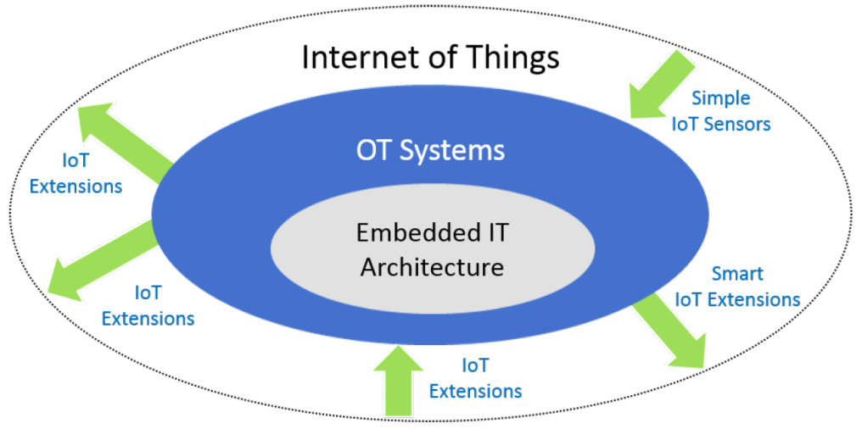
Industry 4.0
Key questions | How to best position technologies? How to choose right technologies? What are the potential technologies to look at? How to redesign the organization to work in a remote fashion? (a) Processes, (b) Organizational structure & (c) Technologies
Inventories
Real-time supply chain optimization
Resource/process
Smart energy consumption
Real-time yield optimization
Labour
Remote monitoring and control
Digital performance management
Automation of knowledge work
Asset utilization
Machine flexibility
Remote monitoring and control
Predictive maintenance
Augmented reality for MRO
Quality
Advanced process control
Statictical process control
IT/OT Security
Cyber-Physical System Security

Slide 10
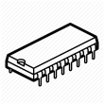








Industry 4.0 Best in Class
Niveau Maturité
Fully
Optimized
Auto diagnostic
avancé
Partially
Optimized
Smart plant connected
Industry 4.0
Auto diagnostic de base
CPG
Activating
Système Intelligents
+ Standard
+ Remote
Predicting
CPG
Approche classique
Système
Reporting
Data
Process
Continu
Process
Discret
Process
Batch
Process
Continu
Process
Discret
Process
Batch
Temps
Situation actuelle
Projection 3 ans

Slide 11
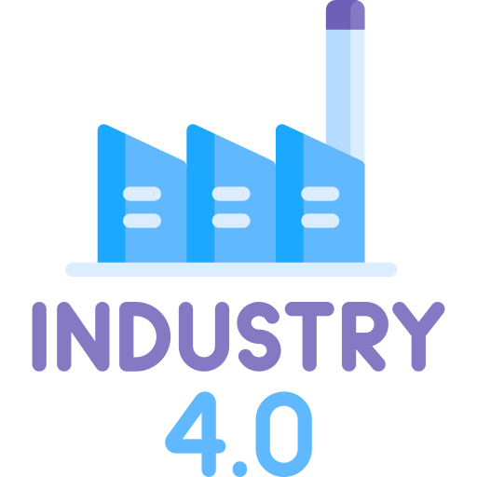
Automatisation
Evolution du secteur de l’industrie
Temps
Notes:
Il est crucial de prendre ces initiatives pour automatiser notre industrie. Et la mener vers l’industrie 4.0 qui est la prochaine étape stratégique à atteindre pour n’importe quelle industrie aujourd’hui.
Ne pas prendre ces initiatives aujourd’hui nous feraient prendre le risque de stagner dans un marché qui évolue plus vite et l’on pourrait alors se retrouver dans ne serait-ce que quelques années, totalement dépassée par ces évolutions.

Slide 12




Les 4 étapes de maturité
Industrie 4.0
Adaptabilité
Prédictibilité
Transparence
Visibilité
Notes:
Pour ce faire, il est important de noter que cette évolution vers un business autonome se structure en 4 étapes principale vis à vis de la maturité de notre industrie.
On retrouve
visibilité qui se traduit par la capacité à : voir ce qu’il se passe dans mon industrie
transparence = comprendre pourquoi cela s’est passé comme ça
prédictibilité = pour savoir ce qu’il va se passer et donc être préparé
adaptabilité = : comment automatiser les réactions aux différents évènements on recherche l’auto-optimisation
Chacune de ces étapes requiert la maîtrise des précédentes pour pouvoir être implémentée de manière efficace et réussie dans notre industrie
Aujourd’hui notre entreprise à déjà acquis la visibilité et fait des efforts pour acquérir la transparence. Et il est important de garder en tête les étapes à venir, donc prédictibilité et adaptabilité, afin que notre entreprise devienne mature au sein de l’industrie 4.0 dans les années à venir.
2.30min environ

Slide 13
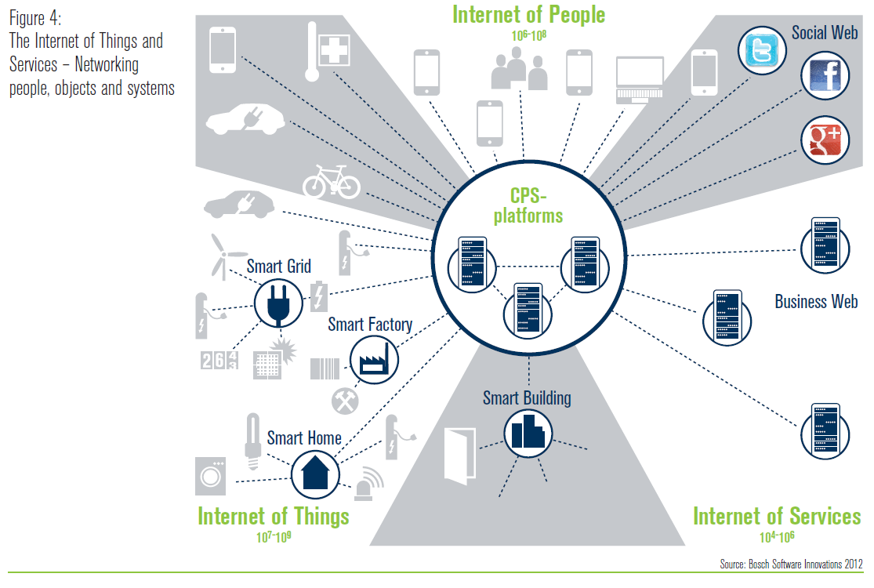
Truly integrated end-to-end

